Slide 1
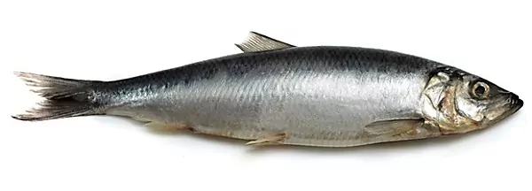
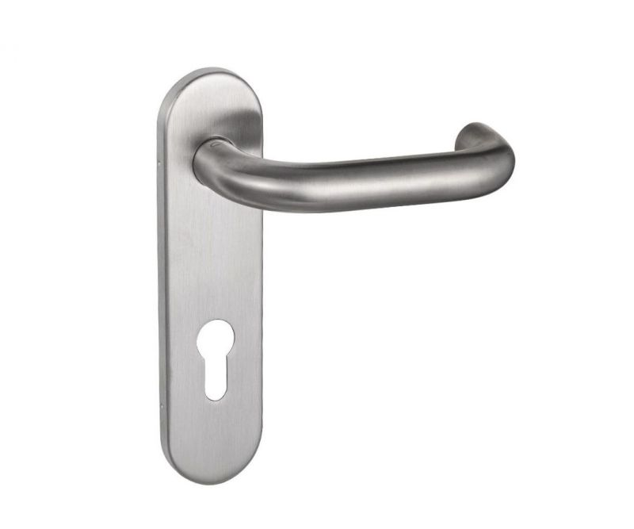
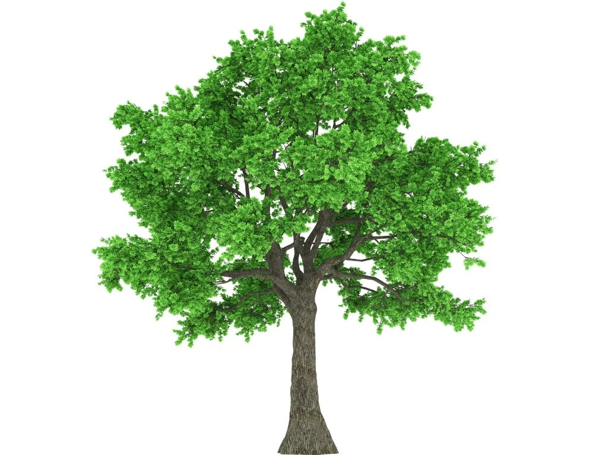
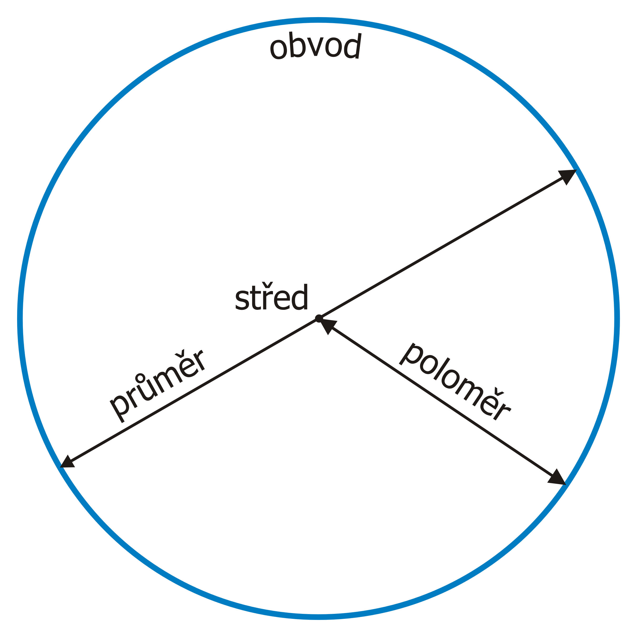

Úvod do teorie grafů
Reprezentace grafů v počítači

Slide 2
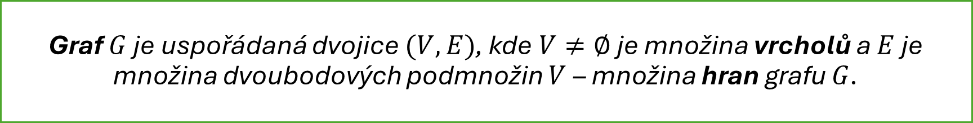

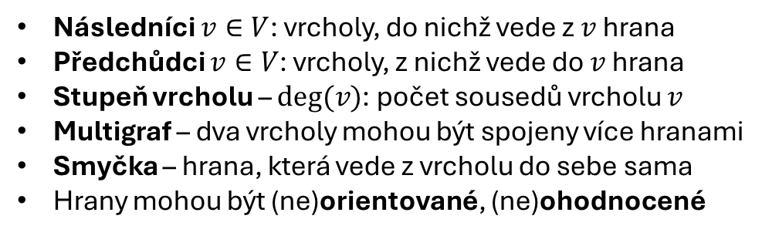

Definice
Graf $G$ je uspořádaná dvojice $(V, E)$, kde $V≠∅$ je množina vrcholů a $E$ je množina dvoubodových podmnožin $V$ – množina hran grafu $G$.
$V$ – vertices,$E$- edges
Kolik může mít graf o $n$ vrcholech maximálně různých hran?
$$=\left({n \atop 2}\right)$$
Následníci $v∈V$: vrcholy, do nichž vede z $v$ hrana
Předchůdci $v∈V$: vrcholy, z nichž vede do $v$ hrana
Stupeň vrcholu – $deg⁡(v)$: počet sousedů vrcholu $v$
Multigraf – dva vrcholy mohou být spojeny více hranami
Smyčka – hrana, která vede z vrcholu do sebe sama
Hrany mohou být (ne)orientované, (ne)ohodnocené
1
2
3
4

Slide 3
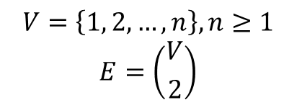
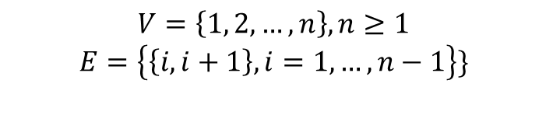
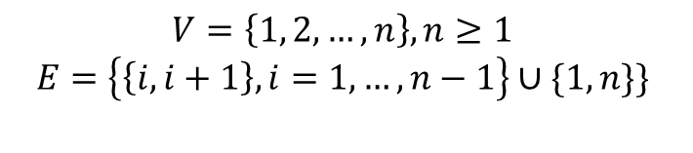
Důležité grafy a pojmy
5
6
7
4
1
1
1
3
list
2
5
2
5
2
3
4
1
3
4
8
Úplný graf K5 (klika)
2
5
Cesta P5
Strom
$$V=\left\{1, 2, …, n\right\}, n≥1$$
$$E=\left({V \atop 2}\right)$$
$$V=\left\{1, 2, …, n\right\}, n≥1$$
$$E=\left\{\left\{i,i+1\right\}, i=1, …, n−1\right\}\}$$
Souvislý graf neobsahující cyklus
3
4
Kružnice C5
Sled, v němž se neopakují vrcholy ani hrany
Souvislý graf = mezi každými 2 vrcholy existuje cesta
$$V=\left\{1, 2, …, n\right\}, n≥1$$
$$E=\left\{\left\{i,i+1\right\}, i=1, …, n−1\right\}∪\{1,n\}\}$$
Sled = posloupnost vrcholů, kde mezi každými 2 po sobě jdoucími vrcholy je hrana; „procházka po grafu“

Slide 4
Úlohy s grafy
Hledání nejkratší cesty
Prohledávání stavového prostoru
Toky v sítích
Hledání minimální kostry (zasněžené městečko)
Plánování činností (hledání vhodného pořadí a detekce cyklů)
Efektivní datové struktury (vyhledávací stromy, haldy, …)

Slide 5

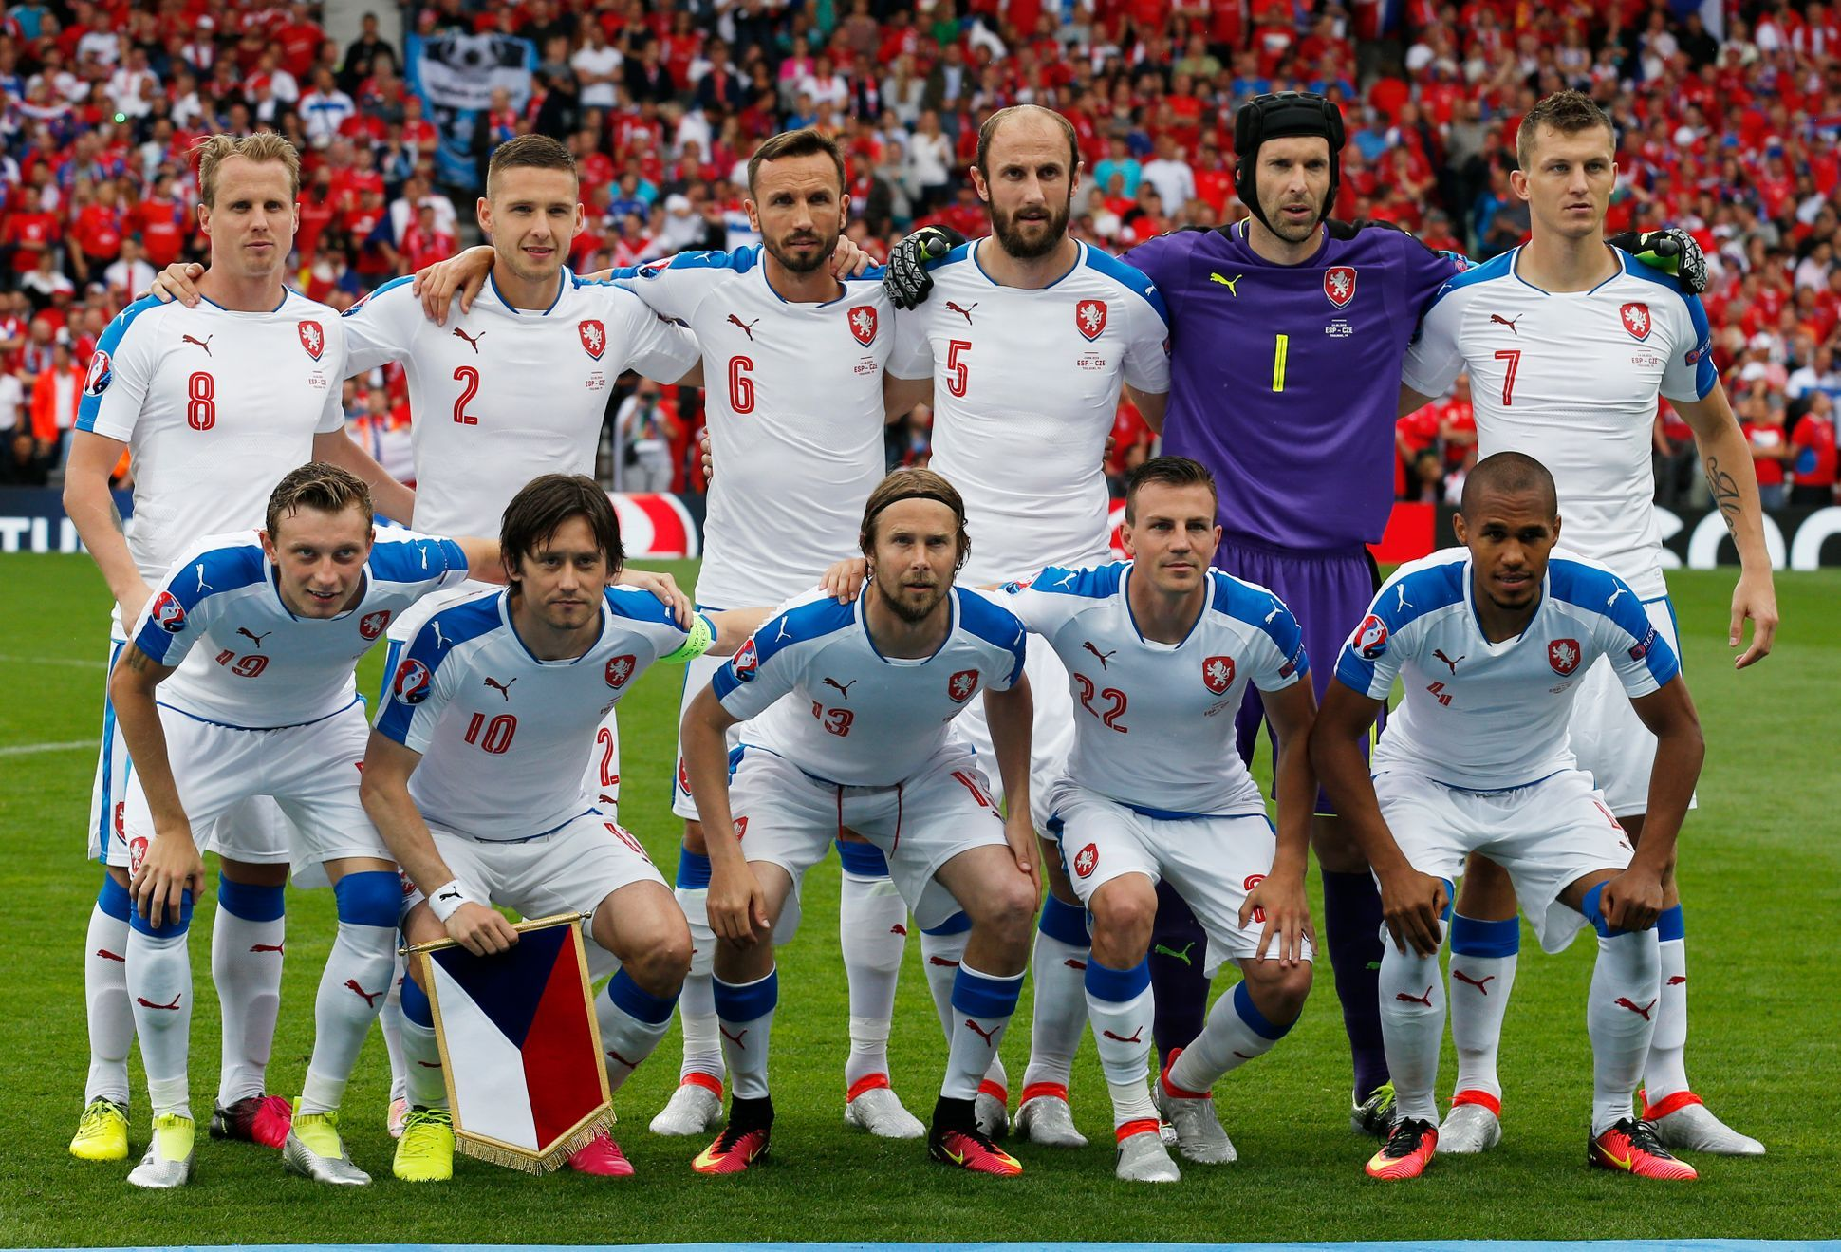
Reprezentace grafů v počítači

Slide 6

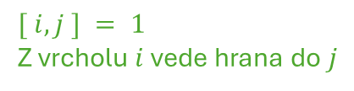



Matice sousednosti
Jak byste graf na obrázku reprezentovali pomocí dvourozměrného čtvercové pole?
1
2
 | 1 | 2 | 3 | 4
1
2
3
4
 | 1 | 2 | 3 | 4
1 | 0 | 0 | 0 | 0
2 | 1 | 0 | 1 | 1
3 | 1 | 1 | 0 | 1
4 | 0 | 0 | 0 | 0
$$[ i, j ] = 1$$
Z vrcholu $i$ vede hrana do $j$
3
4
Jak dlouho bude trvat
$n$ – počet vrcholů
$m$ – počet hran
Co když bude graf ohodnocený?
Zjistit, jestli mezi dvěma vrcholy vede hrana?
Vyjmenovat všechny hrany, které vedou z vrcholu?
$$O(1)$$
Místo 1 uložíme ohodnocení hrany.
-> Matice vzdáleností
$$O(n)$$
Kolik paměti tato reprezentace zabere?
$$O(n^{2})$$
Co když bude graf neorientovaný?
Matice sousednosti bude symetrická.

Slide 7




Seznam sousedů
Jak byste graf na obrázku reprezentovali strukturou, která je zaměřena na sousedy vrcholů?
0
1
2
3
4
5
6
7
8
9
1
3
9
2
1
0
2
3
9
3
6
4
5
7
8
3
4
$n$ – počet vrcholů
$m$ – počet hran
0
3
7
Jak dlouho bude trvat
Zjistit, jestli mezi dvěma vrcholy vede hrana?
Vyjmenovat všechny hrany, které vedou z vrcholu?
$$O(n)$$
6
$$O(m)$$
6
Kolik paměti tato reprezentace zabere?
$$O(n+m)$$
pole
spojové seznamy

Slide 8
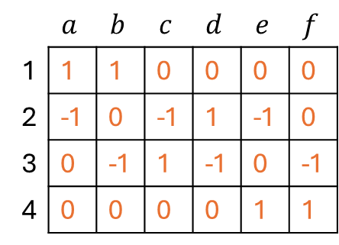

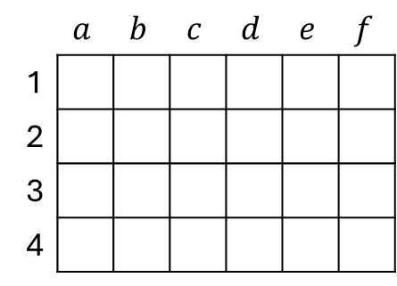









Matice incidence
Jak byste graf na obrázku reprezentovali pomocí dvourozměrného pole $n×m$?
1
$$a$$
2
 | $$a$$ | $$b$$ | $$c$$ | $$d$$ | $$e$$ | $$f$$
1
2
3
4
 | $$a$$ | $$b$$ | $$c$$ | $$d$$ | $$e$$ | $$f$$
1 | 1 | 1 | 0 | 0 | 0 | 0
2 | -1 | 0 | -1 | 1 | -1 | 0
3 | 0 | -1 | 1 | -1 | 0 | -1
4 | 0 | 0 | 0 | 0 | 1 | 1
$$c$$
$$d$$
$$e$$
$$b$$
3
4
-1 značí začátek hrany
1 konec hrany
$$f$$
Jak dlouho bude trvat
$n$ – počet vrcholů
$m$ – počet hran
Zjistit, jestli mezi dvěma vrcholy vede hrana?
Vyjmenovat všechny hrany, které vedou z vrcholu?
$$O(m)$$
$$O(n∙m)$$
Kolik paměti tato reprezentace zabere?
$$O(n∙m)$$

Slide 9
Vlastní datové typy
Třída Vrchol
Vlastnosti:
Předchůdci: List<Vrchol>
Následníci: List<Vrchol>
Třída Graf
Vlastnosti:
Vrcholy: List<Vrchol>
Hrany: List<Hrana>
Třída Hrana
Vlastnosti:
Z: Vrchol
Do: Vrchol
Ohodnocení: int

